Slide 1
IA NA ÚLTIMA MILHA - OTIMIZAÇÃO DO MERCADO LOGÍSTICO
PDIST (2023/2024)
Aluno: Diogo Sousa (1181529)
Orientação: Doutor Carlos Manuel Abreu Gomes Ferreira
Supervisão: Doutor António José Galrão Ramos
Notes:
Boa tarde!
Venho apresentar a minha dissertação intitulada IA NA ÚLTIMA MILHA - OTIMIZAÇÃO DO MERCADO LOGÍSTICO no âmbito de PDIST, a fim da obtenção do grau de mestre em Engenharia e Gestão da Cadeia de Abastecimento.

Slide 2

ÍNDICE
Índice
Introdução
Negócio
Estado de arte
Problema
Objetivos
Trabalhos relacionados
Metodologia
Conjunto de dados
Visão geral da solução
  Abordagens
Conclusões
Resultados/Análise
Configuração das experiências
IA NA ÚLTIMA MILHA: OTIMIZAÇÃO DO MERCADO LOGÍSTICO – Diogo Sousa
Notes:
Aqui está apresentado um esquema de como se irá desenrolar a minha apresentação começando com a introdução, em que irei falar do negócio, problema, objetivos e metodologia escolhida para esta dissertação. De seguida, irei passar para o estado de arte falando mais concretamente os trabalhos relacionados. Depois disso, irei apresentar a visão geral da solução, o conjunto de dados e a configuração das experiências. Para terminar são expostas as conclusões acerca do trabalho realizado.

Slide 3

Negócio
  Empresa líder no mercado de bebidas não alcoólicas em Portugal;
  Investimentos em sustentabilidade promovendo a redução da pegada de carbono e o uso de energias renováveis nas operações;
  Envolvimento em iniciativas de responsabilidade social apoiando comunidades locais e promovendo hábitos de vida saudável;
  Tem obtido reconhecimento e prémios ao longo dos anos pelo seu compromisso com a inovação, qualidade dos produtos e sustentabilidade.
IA NA ÚLTIMA MILHA: OTIMIZAÇÃO DO MERCADO LOGÍSTICO – Diogo Sousa
Notes:
Esta dissertação foi realizada através dos dados fornecidos pela Sumol Compal, sendo que mais à frente irei entrar em mais detalhe acerca disso. Esta empresa possui como atividade principal o desenvolvimento, gestão, produção, comercialização e distribuição de marcas únicas e inovadoras. Como tal, encontra-se presente numa longa cadeia de valor no mercado logístico, desde a transformação de matérias-primas de fruta e de vegetais, produção de bebidas e alimentos, passando pela distribuição, e chegando ao consumidor final. Tudo isto envolve uma rede complexa, que necessita da colaboração de todas as partes envolvidas, de modo a garantir a entrega eficiente e oportuna dos produtos. Como tal, necessita de ser constantemente melhorada e cuidada, para que possa estar à altura das expetativas e considerações de todos os que contam com eles.

Slide 4

problema
  Necessidade de adaptação de um algoritmo de Aprendizagem Automática, aplicado à Última Milha;
  Algoritmo que possa conjugar os vários fatores inerentes, sendo capaz de prever o comportamento dos motoristas;
  Melhoramento ao nível do roteamento, de modo a poder aprimorar o desempenho na sua rede logística.
IA NA ÚLTIMA MILHA: OTIMIZAÇÃO DO MERCADO LOGÍSTICO – Diogo Sousa
Notes:
No mundo interligado de hoje, em que as redes logísticas são cada vez mais complexas, isto requer uma coordenação meticulosa e tecnologia inovadora, para lidar com esta crescente evolução que está a ocorrer no mercado logístico. Como tal, o problema em questão passa por tentar encontrar a melhor rota para fazer a entrega dos produtos até aos clientes, dado que os algoritmos clássicos de pesquisa não são boa solução e por isso é necessário um algoritmo que seja capaz de prever as rotas aproximando assim o comportamento dos motoristas. Isto vai ser aplicado mais concretamente à Última Milha, um dos processos mais penosos da cadeia de valor.

Slide 5
objetivos
Otimização de rotas
Aproximação do comportamento dos motoristas
Comparação com algoritmos existentes
IA NA ÚLTIMA MILHA: OTIMIZAÇÃO DO MERCADO LOGÍSTICO – Diogo Sousa
Notes:
Passando agora para os objetivos desta dissertação que foram os seguintes: Otimização de rotas de distribuição aplicadas à ultima milha; aproximação do comportamento dos motoristas utilizando algoritmos de Aprendizagem Automática; e por fim comparação com o algoritmos existentes que utilizem métodos de pesquisa clássicos neste caso o Routyn, que foi o algoritmo utilizado pela empresa.

Slide 6

ESTADO DE ARTE
Trabalhos relacionados
  Y. Zhang et al. (2019) focam-se na previsão de rotas para serviços de entrega instantânea;
  Wen et al. (2022) abordam o desafio de prever com precisão as rotas de serviço futuras dos trabalhadores em serviços de recolha e entrega;
  Wen et al. (2021) apresentam um novo modelo projetado para prever futuras rotas de recolha de pacotes dos transportadores.
IA NA ÚLTIMA MILHA: OTIMIZAÇÃO DO MERCADO LOGÍSTICO – Diogo Sousa
Notes:
Foi do artigo de Zhang et al, que se retirou a inspiração para a adaptação do algoritmo que foi utlizado neste contexto que é o OSquare. Trata-se de um sistema que aproveita a Aprendizagem Automática para prever as rotas dos transportadores com base na distância recebida, levando a uma redução significativa nas taxas de atraso. A análise de resultados evidenciou uma redução significativa no erro de previsão de rota e uma diminuição notável na taxa de atraso, aumentando a eficácia das previsões de rotas, bem como o comportamento dos transportadores.
Neste artigo Wen et al, apresentam o modelo Graph2Route, que utiliza um codificador em grafo espaço-temporal dinâmico para capturar correlações espaço-temporais, bem como o contexto de decisão, e um descodificador de rotas personalizado baseado em grafos para gerar previsões precisas. Ao incorporar informações personalizadas e estruturas gráficas dos trabalhadores, o Graph2Route supera os modelos existentes na precisão da previsão de rotas.
Wen et al. (2021) retratam o DeepRoute, um novo modelo projetado para prever futuras rotas de recolha de pacotes dos transportadores, aproveitando os seus comportamentos históricos espaço-temporais. O modelo visa aumentar a eficiência do sistema de expedição, atribuindo pacotes de forma inteligente aos transportadores, aumentando, em última análise, a eficiência da recolha e reduzindo as taxas de atraso. Os resultados demonstram superar os modelos existentes, mostrando o seu estado de desempenho de última geração na previsão das rotas de recolha dos transportadores.

Slide 7
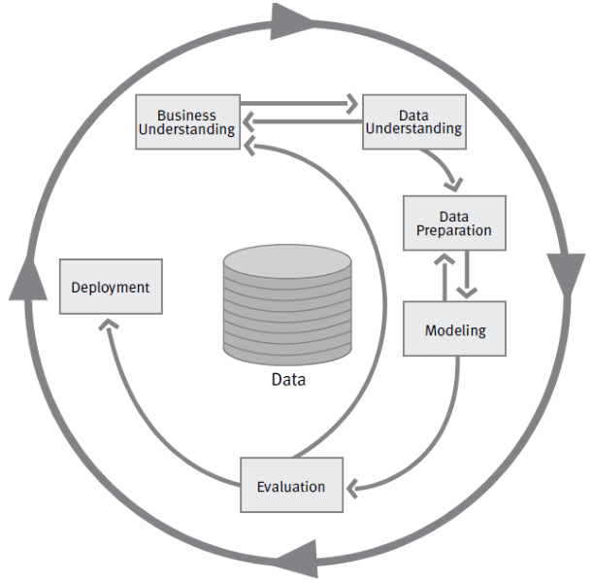
Metodologia
IA NA ÚLTIMA MILHA: OTIMIZAÇÃO DO MERCADO LOGÍSTICO – Diogo Sousa
Notes:
A metodologia utilizada foi a CRISP-DM que como podemos ver pela imagem. Isto foi utilizado porque oferece uma estrutura clara e flexível, garantindo que cada etapa seja bem definida. Isto facilita a organização, mitiga erros e garante que o projeto entregue resultados alinhados aos objetivos da empresa.
Foram então utilizados os dados fornecidos pela Sumol Compal como referi anteriormente em que se utilizou um conjunto de algoritmos de Aprendizagem Automática. Daqui vai resultar o Baseline e o OSquare sendo que estes vão estar a ser comparados com o algoritmo utilizado pela empresa que é o Routyn. Para chegar a isto teve que se fazer um pré- processamento dos dados em que se utilizou uma matriz de frequências como base, de seguida adicionou-se a atributo distancia(que nos diz a distancia percorrida entre os vários pares de pontos) que era algo relevante de ser fornecido ao modelo. Depois disso, acrescentou-se outros atributos pertinentes como capacidade, tipologia e kg. Por fim, inclui-se a nossa variável-alvo Target, para verificar caso já tenha encontrado o primeiro par de pontos a visitar. No final são aplicadas algumas métricas desde Coeficente de Correlação de Kendall, Edit Distance e Accuracy de forma a se poder fazer uma análise dos resultados obtidos. Tudo isto vai ser detalhado e explicado de forma mais minuciosa nos slides seguintes.

Slide 8
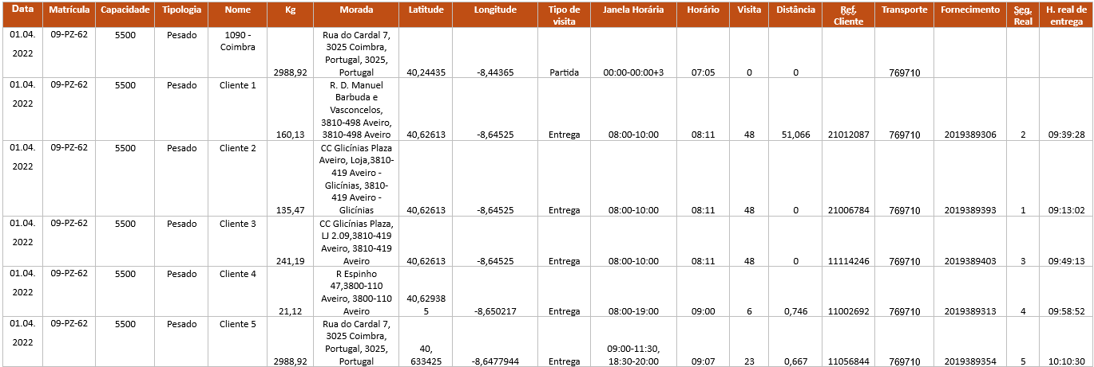
Conjunto de dados
IA NA ÚLTIMA MILHA: OTIMIZAÇÃO DO MERCADO LOGÍSTICO – Diogo Sousa
Notes:
Os dados que foram fornecidos representam um conjunto de entregas efetuadas na zona de Coimbra, local onde se encontra o armazém, realizadas entre as datas de 14 de março e 11 de abril de 2022. Os clientes estão caracterizados como cafés e mercados, sendo que as entregas são efetuadas por um conjunto de motoristas dirigindo diferentes carrinhas desde ligeiras a pesadas, sendo que a sua capacidade varia entre os 1200 e os 5500 kg. Também nos é concedida a informação relativa ao peso transportado por cliente e por rota, sendo que este valor se encontra entre 720 e 5800 kg. Foram proporcionados um conjunto de 21 ficheiros Excel, contabilizando 136 rotas na sua totalidade.

Slide 9
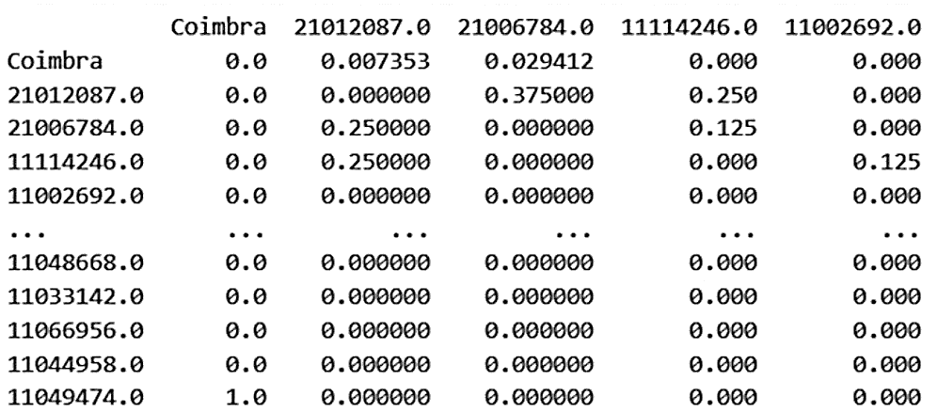
Visão geral da solução – abordagens
Modelação baseada em histórico de frequências
IA NA ÚLTIMA MILHA: OTIMIZAÇÃO DO MERCADO LOGÍSTICO – Diogo Sousa
Notes:
Para chegarmos à solução foram utilizadas duas abordagens a primeira foi a Modelação baseada em histórico de frequências em que se criou um baseline a partir disso sendo utilizada uma matriz de frequências como a que está exemplificada na imagem para o fazer. Isto funciona sob o pressuposto de que a probabilidade de um motorista exercer uma rota específica é diretamente influenciada pela frequência com que percorreu essa rota no passado. Esta abordagem utiliza dados históricos sobre viagens anteriores do motorista para estabelecer uma distribuição de frequência das rotas que normalmente percorre em circunstâncias semelhantes.
A segunda abordagem foi a Adaptação do algoritmo OSquare em que se pretende prever as rotas realmente efetuadas pelo motorista sendo que o pseudocódigo do mesmo pode ser observado na imagem. Inicialmente é recebida uma lista de clientes desordenada tendo esta depois que ser deviamente organizada, tendo-se criado um dataframe com a informação entre a posição atual e as possíveis seguintes. Estando então num cliente tem-se um algoritmo que vai prever a probabilidade de ir para qualquer outro, dando-se a lista ordenada de ranks para todos os outros, escolhendo-se o que obtiver maior valor para ser o cliente seguinte a ser visitado e assim sucessivamente até se obter a previsão da rota completa.

Slide 10
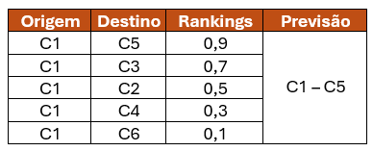
Visão geral da solução – abordagens
Adaptação do algoritmo OSquare
Notes:
Aqui temos então um esquema ilustrativo de como funciona a adaptação do algoritmo OSquare. Temos então uma lista de clientes…

Slide 11
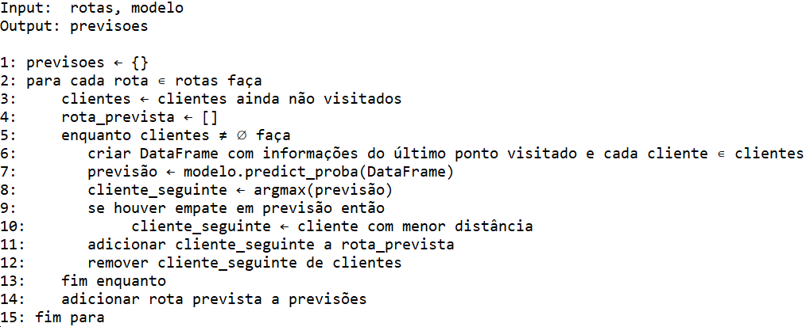
Visão geral da solução – abordagens
Adaptação do algoritmo OSquare
IA NA ÚLTIMA MILHA: OTIMIZAÇÃO DO MERCADO LOGÍSTICO – Diogo Sousa
Notes:
Para chegarmos à solução foram utilizadas duas abordagens a primeira foi a Modelação baseada em histórico de frequências em que se criou um baseline a partir disso sendo utilizada uma matriz de frequências como a que está exemplificada na imagem para o fazer. Isto funciona sob o pressuposto de que a probabilidade de um motorista exercer uma rota específica é diretamente influenciada pela frequência com que percorreu essa rota no passado. Esta abordagem utiliza dados históricos sobre viagens anteriores do motorista para estabelecer uma distribuição de frequência das rotas que normalmente percorre em circunstâncias semelhantes.
A segunda abordagem foi a Adaptação do algoritmo OSquare em que se pretende prever as rotas realmente efetuadas pelo motorista sendo que o pseudocódigo do mesmo pode ser observado na imagem. Inicialmente é recebida uma lista de clientes desordenada tendo esta depois que ser deviamente organizada, tendo-se criado um dataframe com a informação entre a posição atual e as possíveis seguintes. Estando então num cliente tem-se um algoritmo que vai prever a probabilidade de ir para qualquer outro, dando-se a lista ordenada de ranks para todos os outros, escolhendo-se o que obtiver maior valor para ser o cliente seguinte a ser visitado e assim sucessivamente até se obter a previsão da rota completa.

Slide 12
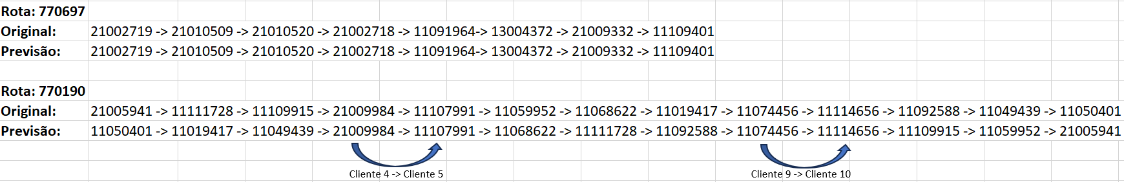
Visão geral da solução – abordagens
IA NA ÚLTIMA MILHA: OTIMIZAÇÃO DO MERCADO LOGÍSTICO – Diogo Sousa
Notes:
Aqui nesta imagem temos um exemplo de duas previsões efetuadas em duas rotas distintas fazendo a comparação entre a rota original realmente efetuada pelo motorista e a previsão que foi realizada pelo algoritmo. Na primeira rota (770697) podemos verificar que ele conseguiu prever na perfeição a rota original sendo ambas exatamente iguais. Na segunda rota (770190) o mesmo já não acontece no entanto pela imagem pode-se observar que ele consegue prever alguns pares de pontos apesar de não conseguir prever a rota por inteiro. Com isto podemos constatar que o algoritmo está a conseguir efetuar as previsões mas dado que os dados são insuficientes não o consegue fazer sempre pois isto é baseado em histórico de frequências por isso quantos mais dados e por sua vez mais rotas tivermos melhor seria o outcome.

Slide 13
Configuração das experiências
Model Selection
Decision Tree
Random Forest
XGBoost
Notes:
Ao fazer a modelação fez-se uma divisão dos dados em 60% para o treino, 20% para avaliação (escolher melhor modelo e melhor parâmetros) e 20% para teste (para aplicar para determinar rotas). A fim de melhorar a precisão, eficiência e confiabilidade do modelo e assim se obter melhores resultados foram utilizadas duas técnicas entre elas o Model Selection que tal como o nome indica é o processo de escolher o melhor modelo de aprendizagem automática entre várias opções, com base no seu desempenho num conjunto de dados, garantindo assim que o modelo escolhido seja o mais adequado para o problema em questão. A outra técnica é o Hyperparameter Tuning que é o processo de encontrar o conjunto ideal de hiperparâmetros para um modelo de Aprendizagem Automática. Dentro disto utilizou-se o método GridSearchCV que tal como o nome indica utiliza um método muito popular e direto que é o Grid Search, que tem como objetivo encontrar a melhor combinação de hiperparâmetros que maximize o desempenho de um modelo. Aliado a isto, encontra-se combinado com a Cross-Validation (CV), que em vez de avaliar num único conjunto de validação, este avalia o modelo em várias dobras do conjunto de dados. Isto oferece um modelo mais robusto e confiável, bem como uma avaliação mais completa.

Slide 14
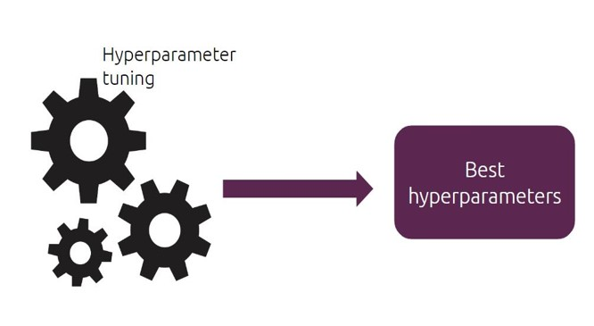
Configuração das experiências
Hyperparameter Tuning
Model Selection
Decision Tree
Random Forest
XGBoost
Notes:
A fim de melhorar a precisão, eficiência e confiabilidade do modelo e assim se obter melhores resultados foram utilizadas duas técnicas entre elas o Hyperparameter Tuning que é o processo de encontrar o conjunto ideal de hiperparâmetros para um modelo de Aprendizagem Automática. Dentro disto utilizou-se o método GridSearchCV que tal como o nome indica utiliza um método muito popular e direto que é o Grid Search, que tem como objetivo encontrar a melhor combinação de hiperparâmetros que maximize o desempenho de um modelo. Aliado a isto, encontra-se combinado com a Cross-Validation (CV), que em vez de avaliar num único conjunto de validação, este avalia o modelo em várias dobras do conjunto de dados. Isto oferece um modelo mais robusto e confiável, bem como uma avaliação mais completa.

Slide 15
Resultados/análise
IA NA ÚLTIMA MILHA: OTIMIZAÇÃO DO MERCADO LOGÍSTICO – Diogo Sousa
Notes:
Aqui podemos verificar os resultados obtidos o Baseline , o OSquare e o Routyn (algoritmo da empresa utilizado para obter as rotas) para cada uma das seguintes métricas que irão ser mostradas de seguida. Nesta primeira temos o Coeficiente de Correlação de Kendal que se trata de uma estatística utilizada para medir a associação ordinal entre duas sequências, sendo usada para medir a diferença entre elas, sendo que aplicado a este caso permite comparar a ordem das rotas gerada com a ordem real efetuada pelos motoristas. Tal como podemos constatar o baseline (0.012) obteve um valor algo reduzido em comparação com os outros, sendo que neste caso o OSquare (0.038) conseguiu obter melhores resultados que o Routyn (0.032), pois quanto mais próximo os valores estiverem de 1 melhor eles são.
No segundo gráfico temos a métrica da Edit Distance que é uma forma de quantificar quão diferentes duas sequências são entre si contando o número mínimo de operações necessárias para transformar uma sequência no outro, sendo que estas operações incluem inserção, exclusão e substituição. Os valores obtidos entre os três algoritmos são algo similares, sendo que o que obteve melhores resultados foi o Routyn (72.5), dado que nesta métrica quanto mais próximo os valores tiverem de 0 melhor eles são. De evidenciar, que o OSquare (76.96) aproximou bastante bem os valores obtidos pelo algoritmo Routyn usado pela empresa.
Por fim temos o gráfico referente à Accuracy que mede a proporção de previsões corretas feitas pelo modelo em relação ao número total de instâncias avaliadas. Neste caso o baseline (0.092) teve um valor muito reduzido, em que o Routyn (0.153) teve o melhor resultado entre eles nesta métrica que quanto mais perto os valores estiverem de 1 melhor eles são. De realçar, que o OSquare (0.128) novamente conseguiu chegar muito perto dos valores conseguidos pelo Routyn.

Slide 16
Resultados/análise
IA NA ÚLTIMA MILHA: OTIMIZAÇÃO DO MERCADO LOGÍSTICO – Diogo Sousa
Notes:
Aqui podemos verificar os resultados obtidos o Baseline , o OSquare e o Routyn (algoritmo da empresa utilizado para obter as rotas) para cada uma das seguintes métricas que irão ser mostradas de seguida. Nesta primeira temos o Coeficiente de Correlação de Kendal que se trata de uma estatística utilizada para medir a associação ordinal entre duas sequências, sendo usada para medir a diferença entre elas, sendo que aplicado a este caso permite comparar a ordem das rotas gerada com a ordem real efetuada pelos motoristas. Tal como podemos constatar o baseline (0.012) obteve um valor algo reduzido em comparação com os outros, sendo que neste caso o OSquare (0.038) conseguiu obter melhores resultados que o Routyn (0.032), pois quanto mais próximo os valores estiverem de 1 melhor eles são.
No segundo gráfico temos a métrica da Edit Distance que é uma forma de quantificar quão diferentes duas sequências são entre si contando o número mínimo de operações necessárias para transformar uma sequência no outro, sendo que estas operações incluem inserção, exclusão e substituição. Os valores obtidos entre os três algoritmos são algo similares, sendo que o que obteve melhores resultados foi o Routyn (72.5), dado que nesta métrica quanto mais próximo os valores tiverem de 0 melhor eles são. De evidenciar, que o OSquare (76.96) aproximou bastante bem os valores obtidos pelo algoritmo Routyn usado pela empresa.
Por fim temos o gráfico referente à Accuracy que mede a proporção de previsões corretas feitas pelo modelo em relação ao número total de instâncias avaliadas. Neste caso o baseline (0.092) teve um valor muito reduzido, em que o Routyn (0.153) teve o melhor resultado entre eles nesta métrica que quanto mais perto os valores estiverem de 1 melhor eles são. De realçar, que o OSquare (0.128) novamente conseguiu chegar muito perto dos valores conseguidos pelo Routyn.

Slide 17
Resultados/análise
IA NA ÚLTIMA MILHA: OTIMIZAÇÃO DO MERCADO LOGÍSTICO – Diogo Sousa
Notes:
Aqui podemos verificar os resultados obtidos o Baseline , o OSquare e o Routyn (algoritmo da empresa utilizado para obter as rotas) para cada uma das seguintes métricas que irão ser mostradas de seguida. Nesta primeira temos o Coeficiente de Correlação de Kendal que se trata de uma estatística utilizada para medir a associação ordinal entre duas sequências, sendo usada para medir a diferença entre elas, sendo que aplicado a este caso permite comparar a ordem das rotas gerada com a ordem real efetuada pelos motoristas. Tal como podemos constatar o baseline (0.012) obteve um valor algo reduzido em comparação com os outros, sendo que neste caso o OSquare (0.038) conseguiu obter melhores resultados que o Routyn (0.032), pois quanto mais próximo os valores estiverem de 1 melhor eles são.
No segundo gráfico temos a métrica da Edit Distance que é uma forma de quantificar quão diferentes duas sequências são entre si contando o número mínimo de operações necessárias para transformar uma sequência na outro, sendo que estas operações incluem inserção, exclusão e substituição. Os valores obtidos entre os três algoritmos são algo similares, sendo que o que obteve melhores resultados foi o Routyn (72.5), dado que nesta métrica quanto mais próximo os valores tiverem de 0 melhor eles são. De evidenciar, que o OSquare (76.96) aproximou bastante bem os valores obtidos pelo algoritmo Routyn usado pela empresa.
Por fim temos o gráfico referente à Accuracy que mede a proporção de previsões corretas feitas pelo modelo em relação ao número total de instâncias avaliadas. Neste caso o baseline (0.092) teve um valor muito reduzido, em que o Routyn (0.153) teve o melhor resultado entre eles nesta métrica que quanto mais perto os valores estiverem de 1 melhor eles são. De realçar, que o OSquare (0.128) novamente conseguiu chegar muito perto dos valores conseguidos pelo Routyn.

Slide 18
conclusões
Apreciação
  Conhecimento alargado da área de análise de dados - perceção da sua utilidade e do seu alcance
IA NA ÚLTIMA MILHA: OTIMIZAÇÃO DO MERCADO LOGÍSTICO – Diogo Sousa
Notes:
Para terminar, vou realçar algumas conclusões pessoais. Fiquei a ter um conhecimento mais vasto numa área que já tinha sido abordada anteriormente no curso, a área da análise de dados, do qual gostei imenso e como tal decidi envergar neste projeto por isso mesmo. É uma área que está bastante ligada ao meu background e em crescente evolução, em que percebendo melhor a sua utilidade e o enorme alcance poderá se obter excelentes resultados no futuro.
O planeamento inicial foi fulcral para ultrapassar muitas das dificuldades que se poderiam manifestar, ficando assim com uma melhor perceção do tema, bem como o que seria necessário fazer e quanto tempo teria de ser despendido para isso.
Em relação ao Trabalho futuro algo que seria certamente de tremendo valor seria a ampliação do conjunto de dados, dado que com maior quantidade de dados iríamos de certeza obter melhores resultados, pois as rotas são muito diferentes entre si e o algoritmo não aprende muito por ser baseado em frequência. Apesar disso, conseguiu-se aproximar os resultados ao algoritmo utilizado pela empresa (Routyn), que já é algo de valor. Logo com maior volume de dados iria haver mais rotas, o que iria corresponder a uma maior frequência e por sua vez iria haver mais viagens entre pontos comuns, sendo que estes algoritmos se baseiam nisso mesmo, assegurando assim que o seu treino iria ser feito de forma mais robusta e eficiente.
Gostava também de salientar o crescimento e o contentamento, tanto pessoal como técnico, que esta dissertação trouxe, desde a aprendizagem de novos conhecimentos como a utilização de Imitation Learning que foi fulcral para a realização deste projeto, aos que já tinham sido lecionados anteriormente e que também foram uma mais valia, sendo que isto tudo permitiu o terminar desta dissertação.

Slide 19
conclusões
Apreciação
Dificuldades
  Conhecimento alargado da área de análise de dados - perceção da sua utilidade e do seu alcance
  Planeamento inicial - melhor perceção do tema e melhor gestão do tempo
IA NA ÚLTIMA MILHA: OTIMIZAÇÃO DO MERCADO LOGÍSTICO – Diogo Sousa
Notes:
Para terminar, vou realçar algumas conclusões pessoais. Fiquei a ter um conhecimento mais vasto numa área que já tinha sido abordada anteriormente no curso, a área da análise de dados, do qual gostei imenso e como tal decidi envergar neste projeto por isso mesmo. É uma área que está bastante ligada ao meu background e em crescente evolução em que percebendo melhor a sua utilidade e o enorme alcance poderá se obter excelentes resultados no futuro.
O planeamento inicial foi fulcral para ultrapassar muitas das dificuldades que se poderiam manifestar, ficando assim com uma melhor perceção do tema, bem como o que seria necessário fazer e quanto tempo teria de ser despendido para isso.
Em relação ao Trabalho futuro algo que seria certamente de tremendo valor seria a ampliação do conjunto de dados, dado que com maior quantidade de dados iríamos de certeza obter melhores resultados, pois as rotas são muito diferentes entre si e o algoritmo não aprende muito por ser baseado em frequência. Apesar disso, conseguiu-se aproximar os resultados ao algoritmo utilizado pela empresa (Routyn), que já é algo de valor. Logo com maior volume de dados iria haver mais rotas, o que iria corresponder a uma maior frequência e por sua vez iria haver mais viagens entre pontos comuns, sendo que estes algoritmos se baseiam nisso mesmo, assegurando assim que o seu treino iria ser feito de forma mais robusta e eficiente.
Gostava também de salientar o crescimento e o contentamento, tanto pessoal como técnico, que esta dissertação trouxe, desde a aprendizagem de novos conhecimentos como a utilização de Imitation Learning que foi fulcral para a realização deste projeto, aos que já tinham sido lecionados anteriormente e que também foram uma mais valia, sendo que isto tudo permitiu o terminar desta dissertação.

Slide 20
conclusões
Apreciação
Dificuldades
  Conhecimento alargado da área de análise de dados - perceção da sua utilidade e do seu alcance
  Planeamento inicial - melhor perceção do tema e melhor gestão do tempo
Trabalho futuro
  Ampliação do conjunto de dados – possibilitando uma melhoria nos resultados obtidos
IA NA ÚLTIMA MILHA: OTIMIZAÇÃO DO MERCADO LOGÍSTICO – Diogo Sousa
Notes:
Para terminar, vou realçar algumas conclusões pessoais. Fiquei a ter um conhecimento mais vasto numa área que já tinha sido abordada anteriormente no curso, a área da análise de dados, do qual gostei imenso e como tal decidi envergar neste projeto por isso mesmo. É uma área que está bastante ligada ao meu background e em crescente evolução em que percebendo melhor a sua utilidade e o enorme alcance poderá se obter excelentes resultados no futuro.
O planeamento inicial foi fulcral para ultrapassar muitas das dificuldades que se poderiam manifestar, ficando assim com uma melhor perceção do tema, bem como o que seria necessário fazer e quanto tempo teria de ser despendido para isso.
Em relação ao Trabalho futuro algo que seria certamente de tremendo valor seria a ampliação do conjunto de dados, dado que com maior quantidade de dados iríamos de certeza obter melhores resultados, pois as rotas são muito diferentes entre si e o algoritmo não aprende muito por ser baseado em frequência. Apesar disso, conseguiu-se aproximar os resultados ao algoritmo utilizado pela empresa (Routyn), que já é algo de valor. Logo com maior volume de dados iria haver mais rotas, o que iria corresponder a uma maior frequência e por sua vez iria haver mais viagens entre pontos comuns, sendo que estes algoritmos se baseiam nisso mesmo, assegurando assim que o seu treino iria ser feito de forma mais robusta e eficiente.
Gostava também de salientar o crescimento e o contentamento, tanto pessoal como técnico, que esta dissertação trouxe, desde a aprendizagem de novos conhecimentos como a utilização de Imitation Learning que foi fulcral para a realização deste projeto, aos que já tinham sido lecionados anteriormente e que também foram uma mais valia, sendo que isto tudo permitiu o terminar desta dissertação.

Slide 21
conclusões
Apreciação
Dificuldades
  Conhecimento alargado da área de análise de dados - perceção da sua utilidade e do seu alcance
  Planeamento inicial - melhor perceção do tema e melhor gestão do tempo
Trabalho futuro
Desenvolvimento pessoal
  Ampliação do conjunto de dados – possibilitando uma melhoria nos resultados obtidos
  Aprendizagem de novos conhecimentos – permitindo uma evolução e adaptabilidade a mudanças
IA NA ÚLTIMA MILHA: OTIMIZAÇÃO DO MERCADO LOGÍSTICO – Diogo Sousa
Notes:
Para terminar, vou realçar algumas conclusões pessoais. Fiquei a ter um conhecimento mais vasto numa área que já tinha sido abordada anteriormente no curso, a área da análise de dados, do qual gostei imenso e como tal decidi envergar neste projeto por isso mesmo. É uma área que está bastante ligada ao meu background e em crescente evolução em que percebendo melhor a sua utilidade e o enorme alcance poderá se obter excelentes resultados no futuro.
O planeamento inicial foi fulcral para ultrapassar muitas das dificuldades que se poderiam manifestar, ficando assim com uma melhor perceção do tema, bem como o que seria necessário fazer e quanto tempo teria de ser despendido para isso.
Em relação ao Trabalho futuro algo que seria certamente de tremendo valor seria a ampliação do conjunto de dados, dado que com maior quantidade de dados iríamos de certeza obter melhores resultados, pois as rotas são muito diferentes entre si e o algoritmo não aprende muito por ser baseado em frequência. Apesar disso, conseguiu-se aproximar os resultados ao algoritmo utilizado pela empresa (Routyn), que já é algo de valor. Logo com maior volume de dados iria haver mais rotas, o que iria corresponder a uma maior frequência e por sua vez iria haver mais viagens entre pontos comuns, sendo que estes algoritmos se baseiam nisso mesmo, assegurando assim que o seu treino iria ser feito de forma mais robusta e eficiente.
Gostava também de salientar o crescimento e o contentamento, tanto pessoal como técnico, que esta dissertação trouxe, desde a aprendizagem de novos conhecimentos como a utilização de Imitation Learning que foi fulcral para a realização deste projeto, aos que já tinham sido lecionados anteriormente e que também foram uma mais valia, sendo que isto tudo permitiu o terminar desta dissertação.

Slide 22
Notes:
Muito obrigado pela vossa atenção dou assim por concluída a minha apresentação!

